Slide 1


Bài
24
Nặn đồ chơi

Slide 2


Tiết 4

Slide 3


Luyện từ và câu

Slide 4
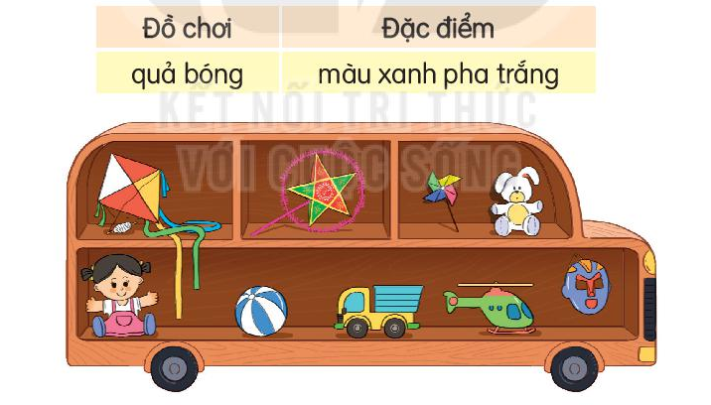
1. Giới thiệu về 1 đồ chơi có trong hình theo mẫu :

Slide 5
Đồ chơi | Đặc điểm
quả bóng | Màu xanh pha trắng
Con diều | Màu đỏ pha vàng
Đèn ông sao | Màu đỏ pha xanh lá cây
chong chóng | 4 màu sắc pha trộn
gấu bông | Màu rắng pha vàng
búp bê | Màu hồng pha trắng
ô tô | Màu vàng pha xanh ngọc
máy bay | Màu xanh lá
mặt nạ | Màu xanh dương

Slide 6
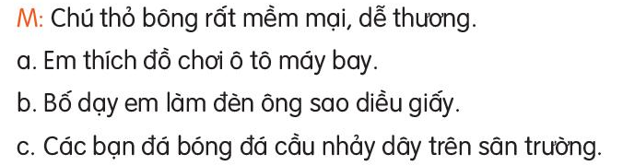
2. Cần đặt dấu phẩy vào vị trí nào trong mỗi câu:
Tại sao lại dùng dấu phẩy sau từ mềm mại ?
→Dùng dấu phẩy để ngăn cách 2 từ mềm mại và dễ thương vì hai từ này có cùng chức năng chỉ đặc điểm của đồ chơi.

Slide 7
Em thích đồ chơi ô tô, máy bay.
b. Bố dạy em làm đèn ông sao, diều giấy.
c. Các bạn đá bóng, đá cầu, nhảy dây trên sân
trường.

Slide 8

3. Cần đặt dấu phẩy vào vị trí nào trong câu in nghiêng :
. Buổi tối Phương cất sách vở ngồi vào bàn đọc truyện. Chẳng mấy chốc đã đến giờ đi ngủ. Phương chưa kịp dọn bộ đồ hàng đang chơi dở chưa kịp xem bộ cá ngựa bố mới mua cho. Phương bảo mẹ: “Hay con vặn lại đồng hồ mẹ nhé!”.

Slide 9
Trả lời
d. Buổi tối, Phương cất sách vở, ngồi vào bàn đọc truyện. Chẳng mấy chốc, đã đến giờ đi ngủ. Phương chưa kịp dọn bộ đồ hàng đang chơi dở, chưa kịp xem bộ cá ngựa bố mới mua cho. Phương bảo mẹ: “Hay con vặn lại đồng hồ mẹ nhé!”.

